Slide 1
Αναπτυξιακή Ψυχολογία (Θ)
Ανοικτά Ακαδημαϊκά Μαθήματα στο ΤΕΙ Αθήνας
Ενότητα 6: Η πορεία της Συναισθηματικής Ανάπτυξης
(Πρώτο Μέρος)
Δρ. Κατερίνα Μανιαδάκη, Ψυχολόγος
Τμήμα Κοινωνικής Εργασίας
Το περιεχόμενο του μαθήματος διατίθεται με άδεια Creative Commons εκτός και αν αναφέρεται διαφορετικά | Το έργο υλοποιείται στο πλαίσιο του Επιχειρησιακού Προγράμματος «Εκπαίδευση και Δια Βίου Μάθηση» και συγχρηματοδοτείται από την Ευρωπαϊκή Ένωση (Ευρωπαϊκό Κοινωνικό Ταμείο) και από εθνικούς πόρους.

Slide 2
Βασικά ερωτήματα
Το βρέφος βιώνει τα συναισθήματα με τον ίδιο τρόπο όπως ο ενήλικας;
Τι είδους συναισθήματα βιώνει το βρέφος και πότε εμφανίζονται;
Πότε είναι σε θέση να κατανοεί το συναισθηματικό κόσμο των άλλων;
Πώς χρησιμοποιεί τα συναισθήματα των άλλων για να κατανοήσει το περιβάλλον γύρω του;
Πώς εξελίσσονται τα συναισθήματα κατά τη διάρκεια της ανάπτυξης;
“question mark”, από
PublicDomainPictures διαθέσιμο ως κοινό κτήμα

Slide 3
Ορισμοί
Ως «συναίσθημα» ορίζεται ο,τιδήποτε νιώθει ένα άτομο όταν αξιολογεί ένα γεγονός με συγκεκριμένο τρόπο και συνήθως συνοδεύεται από χαρακτηριστικές αλλαγές στον οργανισμό του και τη συμπεριφορά του.
Η «συναισθηματική ανάπτυξη» αναφέρεται τόσο στα συναισθήματα όσο και στην ικανότητα του ατόμου να τα ελέγχει και να τα διαμορφώνει ανάλογα με την κατάσταση στην οποία βρίσκεται.

Slide 4
Η λειτουργική αξία και ο ρόλος των συναισθημάτων
Τα συναισθήματα έχουν λειτουργική αξία, διότι βοηθούν τους ανθρώπους να προσαρμοστούν στο περιβάλλον τους.
Προσφέρουν ασφάλεια, βοήθεια, προειδοποίηση στον κίνδυνο και ώθηση για δράση.
Για παράδειγμα, ο φόβος επιτρέπει την αναδιοργάνωση της συμπεριφοράς με σκοπό την αποφυγή ενός κινδύνου.
Τα συναισθήματα παίζουν δυναμικό ρόλο στην οργάνωση των σχέσεων του βρέφους με τους άλλους ανθρώπους και στην ανάπτυξη της αίσθησης του εαυτού.
Η εκδήλωση συναισθημάτων από το βρέφος επιτρέπει στους γονείς του να κατανοήσουν τις ανάγκες του και να ανταποκριθούν σε αυτές.

Slide 5
Οι τρεις διαστάσεις του συναισθήματος
Οι παρατηρήσιμες εκφραστικές μορφές του συναισθήματος (π.χ. η έκφραση της λύπης με το κλάμα).
Γνωστική διάσταση
Η συνειδητή αίσθηση του συναισθήματος (π.χ. επίγνωση του συναισθήματος του θυμού ή του φόβου).
Συναίσθημα
Συμπεριφορική διάσταση
Βιολογική διέγερση
Οι διεργασίες του εγκεφάλου και του νευρικού συστήματος (π.χ. αυξημένος ρυθμός αναπνοής ή καρδιακών παλμών).

Slide 6
Ένα εκφραστικό βρέφος
Παρακολουθείστε το παρακάτω βίντεο:
Very expressive baby!

Slide 7
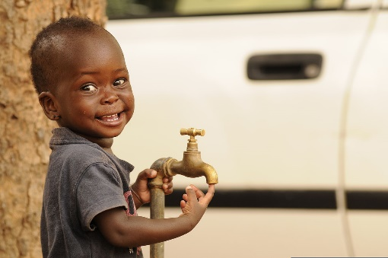
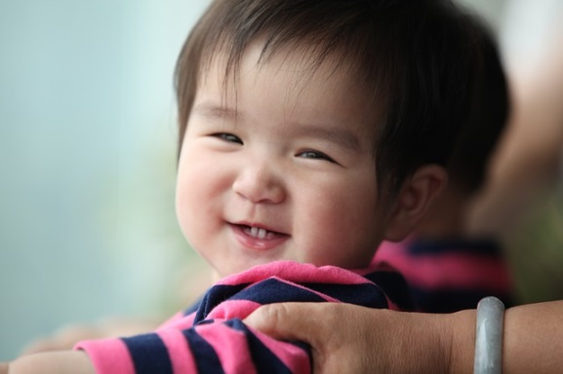
Η εγγενής βάση της έκφρασης των βασικών συναισθημάτων (1 από 4)
“happy baby beauty”, από
Nishith Sarkar διαθέσιμο με άδεια CC BY-SA 2.5 IN
“A child waits outside a medical clinic as part of Western Accord 2012 in Thies, Senegal, June 10, 2012 120610-Z-KE462-197”, από
Fæ διαθέσιμο ως κοινό κτήμα
“Happy baby”, από
Electron διαθέσιμο με άδεια CC BY 2.0
Ινδία
Ν. Γουινέα
ΗΠΑ
Κίνα
“chinese baby”, από
wawawoo διαθέσιμο ως κοινό κτήμα

Slide 8
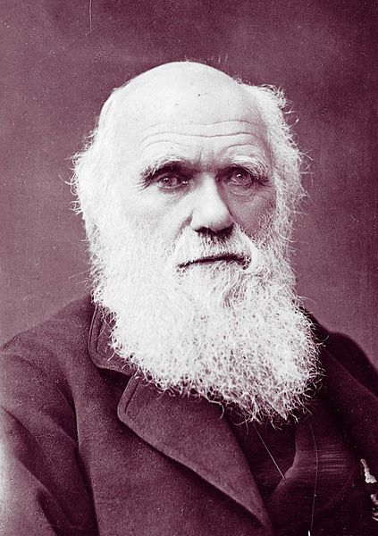
Η εγγενής βάση της έκφρασης των βασικών συναισθημάτων (2 από 4)
Charles Darwin
(1872)
Η ΕΚΦΡΑΣΗ ΤΩΝ ΣΥΑΝΑΙΣΘΗΜΑΤΩΝ ΣΤΟΝ ΑΝΘΡΩΠΟ ΚΑΙ ΣΤΑ ΖΩΑ
Ο άνθρωπος και τα πρωτεύοντα θηλαστικά έχουν ένα εγγενές, καθολικό σύνολο εκφράσεων του συναισθήματος.
“Charles Darwin photograph by Herbert Rose Barraud, 1881 2”, από
Ragesoss διαθέσιμο ως κοινό κτήμα
To βρέφος είναι ικανό να χρησιμοποιεί μια μεγάλη ποικιλία συναισθηματικών εκφράσεων.

Slide 9
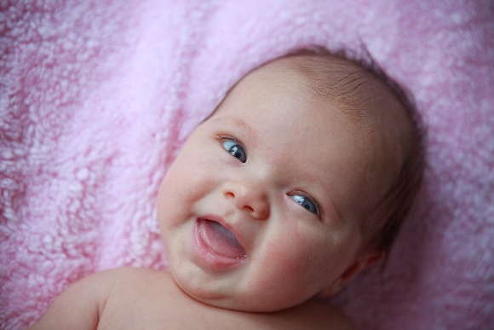
Η εγγενής βάση της έκφρασης των βασικών συναισθημάτων (3 από 4)
Αν και τα βρέφη παρουσιάζουν παρόμοια είδη συναισθημάτων, ο βαθμός της συναισθηματικής τους εκφραστικότητας ποικίλλει. Τα παιδιά από διαφορετικούς πολιτισμούς εμφανίζουν σημαντικές διαφορές.
Για παράδειγμα, σε ηλικία 11 μηνών, τα βρέφη από την Κίνα είναι σε γενικές γραμμές λιγότερο εκφραστικά σε σύγκριση με βρέφη από την Ευρώπη και τις ΗΠΑ.
“A smiling baby”, από
File Upload Bot (Magnus Manske) διαθέσιμο με άδεια CC BY 2.0
“Serious baby.”, από
koka_sexton διαθέσιμο με άδεια CC BY 2.0

Slide 10
Η εγγενής βάση της έκφρασης των βασικών συναισθημάτων (4 από 4)
Ορισμένοι ερευνητές πιστεύουν ότι αν η έκφραση των βασικών συναισθημάτων είναι εγγενής, τότε οι εκφράσεις προσώπου των βρεφών είναι απλώς αντανακλαστικές αντιδράσεις, χωρίς την αντίστοιχη συναισθηματική εμπειρία.
Αντίλογος
Αναπτυξιακοί ψυχολόγοι
Οι περισσότεροι αναπτυξιακοί ψυχολόγοι όμως διαφωνούν, υποστηρίζοντας ότι οι εκφράσεις αυτές αντιπροσωπεύουν πραγματική συναισθηματική εμπειρία.

Slide 11
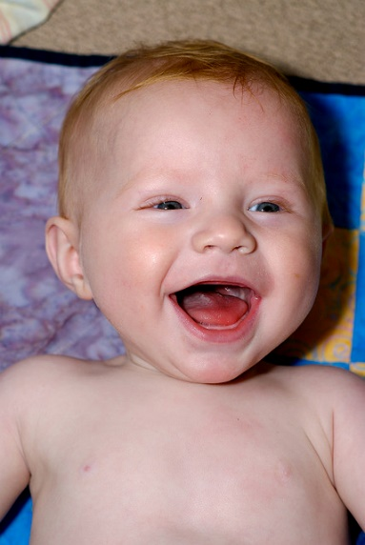
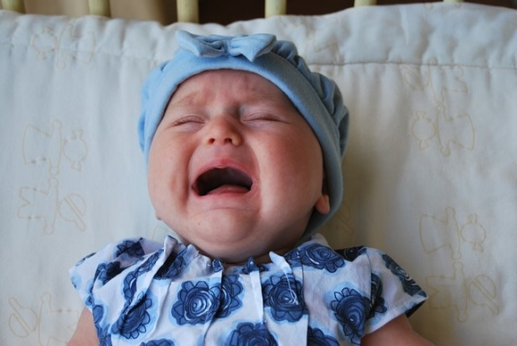
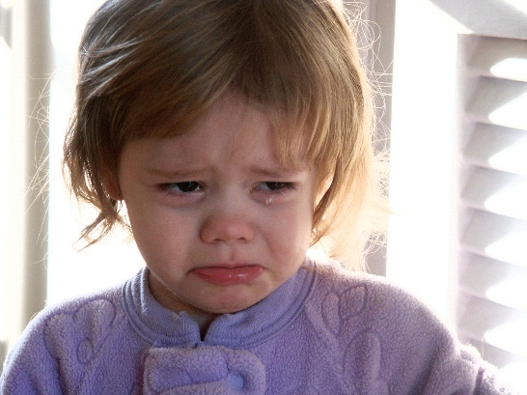
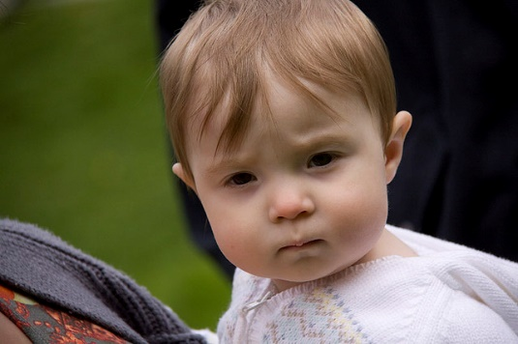
Ποικιλία συναισθηματικών εκφράσεων
“Celeste Yawning”, από
Daniel James διαθέσιμο με άδεια CC BY-NC-SA 2.0
“the laughing baby”, από Ben McLeod
διαθέσιμο με άδεια CC BY-NC-SA 2.0
“baby crying”, από Ben_Kerckx διαθέσιμο ως κοινό κτήμα
“FB PHOTO BABY SMILING”, από Mariano Cuajao διαθέσιμο με άδεια CC BY-NC-ND 2.0
“Serious baby is serious”, από Jenny Lee Silver διαθέσιμο με άδεια CC BY-NC 2.0
“Crying-girl”, από Evan-Amos
διαθέσιμο με άδεια CC BY-SA 2.0

Slide 12
Η αναπτυξιακή θεωρία για τη συναισθηματική ανάπτυξη
Η Τα βρέφη γεννιούνται με ένα περιορισμένο ρεπερτόριο συναισθημάτων, καθώς βιώνουν συνήθως γενικευμένα συναισθήματα δυσαρέσκειας ή ευχαρίστησης.
Στα νεογνά, η δυσαρέσκεια προκαλείται συνήθως από την πείνα, τον πόνο και την υπερδιέγερση.
Κατά τη διάρκεια της ανάπτυξης, τα βρέφη διευρύνουν και τροποποιούν τα πρωτογενή συναισθήματά τους, τα οποία γίνονται πιο πολύπλοκα, και αποκτούν καλύτερο έλεγχο των συναισθημάτων τους.

Slide 13
Διαφορές φύλου
Οι διαφορές που παρατηρούνται στην έκφραση των συναισθημάτων στα δύο φύλα, σχετίζονται με διαφορές που εντοπίζονται στα εξής:
Ιδιοσυγκρασία,
Κοινωνικοποίηση,
Ενδοατομικά χαρακτηριστικά,
Πολιτισμικές αξίες.
2.00
1.50
Girls
1.00
Positive emotional behaviours
Boys
.50
7
9
11

Slide 14
Ηλικία εμφάνισης των βασικών συναισθημάτων
Τόσο η ανάπτυξη όσο και η ρύθμιση των συναισθημάτων διαφοροποιούνται ανάλογα με την ηλικιακή περίοδο στην οποία βρίσκεται το άτομο.
3 μηνών | 3-4 μηνών | 4 μηνών | 4-7 μηνών | 5-7 μηνών
Κοινωνικό χαμόγελο | Λύπη | Έκπληξη | Χαρά – Θυμός | φόβος

Slide 15
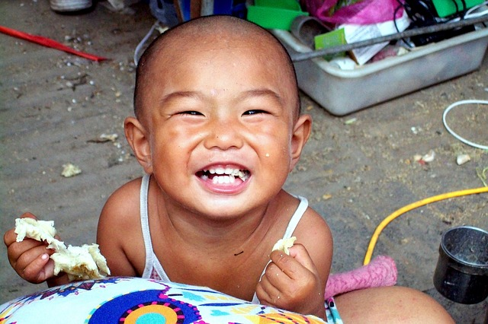
Το συναίσθημα της χαράς
Φωτεινά μάτια, ανασηκωμένα μάγουλα, χείλη που σχηματίζουν χαμόγελο.
“asian smile”, από PublicDomainPictures
διαθέσιμο ως κοινό κτήμα
“Seth MacFarlane by Gage Skidmore 5 alternate crop”, από Gage διαθέσιμο με άδεια CC BY-SA 3.0

Slide 16
Ερεθίσματα που προκαλούν το συναίσθημα της χαράς (1 από 2)
Γεμάτο στομάχι, λίκνισμα, μασάζ
Δραστήρια ερεθίσματα και εκπλήξεις
Η κοινωνική αλληλεπίδραση
Γέννηση
2 μηνών
3-4 μηνών
18 μηνών
24 μηνών
Ενδιαφέροντα αντικείμενα ή γεγονότα, το χαμόγελο των άλλων
Η παρουσία οικείων ατόμων

Slide 17
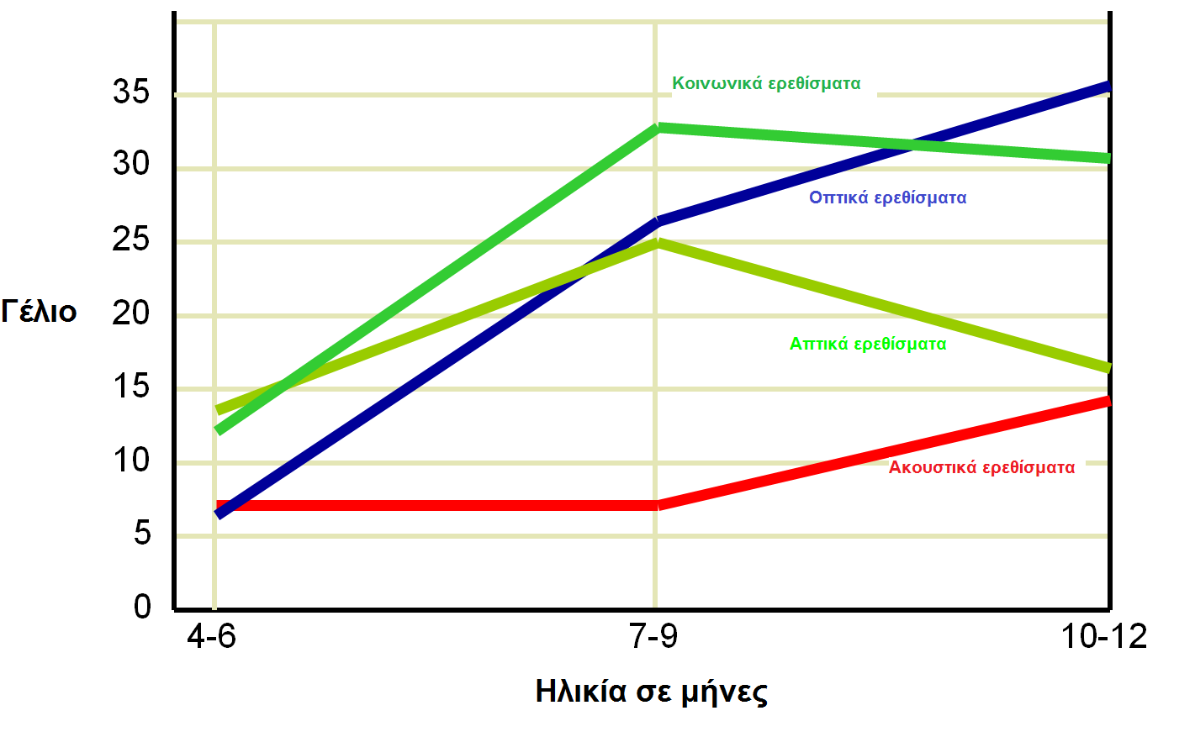
Ερεθίσματα που προκαλούν το συναίσθημα της χαράς (2 από 2)

Slide 18
Το συναίσθημα του φόβου (1 από 2)
Τραβηγμένο στόμα, φρύδια τραβηγμένα πάνω και προς τα μέσα, βλέφαρα ανασηκωμένα.
“Little scared here folks...”, από Kris Gabbard διαθέσιμο με άδεια CC BY 2.0
“Kendall - Scared”, από DarkElements10 διαθέσιμο με άδεια CC BY-NC-ND 3.0

Slide 19
Το συναίσθημα του φόβου (2 από 2)
Η βελτίωση της μνήμης οδηγεί στη διάκριση «οικείου» και «αγνώστου», που πυροδοτεί το φόβο.
Εκδηλώνεται μεταξύ 6 και 12 μηνών.
Τα βρέφη φοβούνται επίσης τους δυνατούς θορύβους.
1
2
3
4
5
Παραδείγματα εκδηλώσεων φόβου είναι «ο φόβος του ξένου» και η αντίδραση απέναντι στον κίνδυνο του «οπτικού γκρεμού».
Ο φόβος περιορίζει τη διάθεση της εξερεύνησης.
18

Slide 20
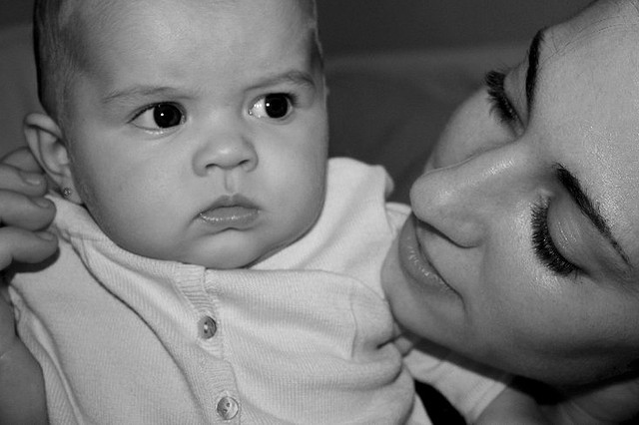
Το συναίσθημα του θυμού (1 από 2)
Οι γωνίες του στόματος τετραγωνίζουν, τα φρύδια σμίγουν και δείχνουν προς τα κάτω, τα μάτια καρφώνονται μπροστά.
“angry baby face”, από Patricil Complex διαθέσιμο με άδεια CC BY-NC-SA 2.0
“Man Angry Face Reference ”, από ahtibat-stock διαθέσιμο με άδεια Stock Photography Rules

Slide 21
Το συναίσθημα του θυμού (2 από 2)
Εκδηλώνεται μεταξύ 6 και 12 μηνών.
Ο θυμός κινητοποιεί το παιδί να υπερνικήσει εμπόδια και να υπερασπιστεί τον εαυτό του.
1
2
3
4
Ο θυμός μπορεί να εκδηλωθεί κατά την απομάκρυνση ενός παιχνιδιού, κατά τη διάρκεια σφιχτής αγκαλιάς και σε πλήθος άλλων περιπτώσεων.
Η αύξηση της σκόπιμης συμπεριφοράς στους 12 μήνες, δίνει κατεύθυνση στο θυμό.

Slide 22
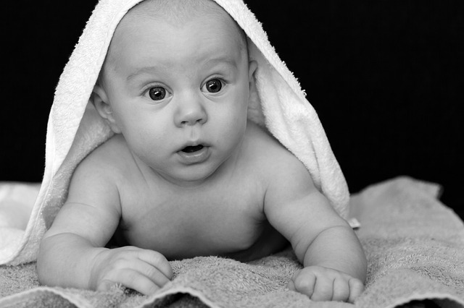
Το συναίσθημα της έκπληξης
Ανασηκωμένα φρύδια, στρογγυλεμένο στόμα.
“adorable baby”, από PublicDomainPictures διαθέσιμο ως κοινό κτήμα
“surprise shock”, από damk διαθέσιμο ως κοινό κτήμα

Slide 23
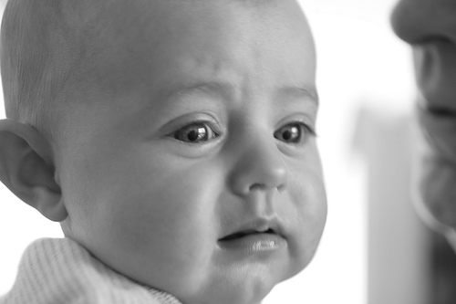
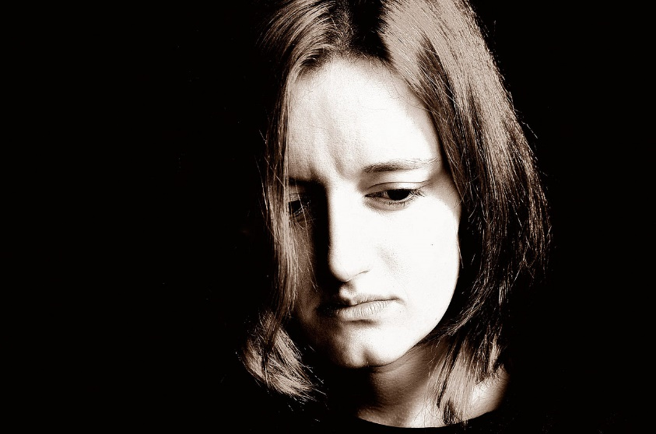
Το συναίσθημα της λύπης
Οι γωνίες του στόματος γέρνουν προς τα κάτω, ανασηκώνεται το εσωτερικό μέρος των φρυδιών.
“Sad Baby”, από Generation X-Ray
διαθέσιμο με άδεια CC BY-NC-SA 2.0
“Sad Woman”, από Innotata
διαθέσιμο ως κοινό κτήμα

Slide 24
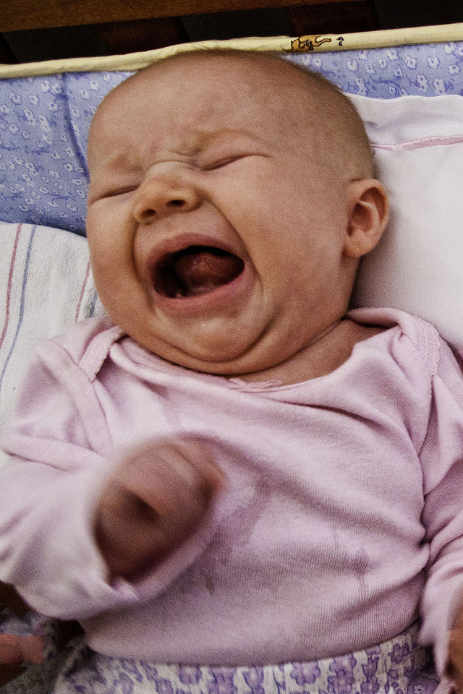
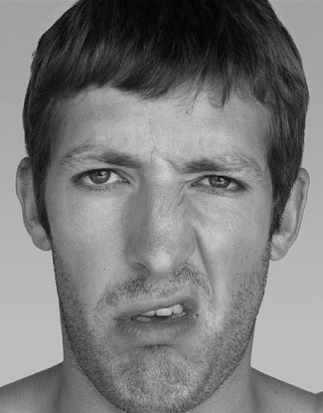
Το συναίσθημα της αηδίας
“Baby yelling”, από Thermal Soldier διαθέσιμο με άδεια CC BY-SA 3.0
“Disgust & Contempt”, από Stuart Hamilton διαθέσιμο με άδεια CC BY-NC-SA 2.0

Slide 25
Τα δευτερογενή συναισθήματα
Μεταξύ 18 και 24 μηνών, εμφανίζονται κοινωνικά προσανατολισμένα συναισθήματα, όπως η υπερηφάνεια, η ντροπή, η αμηχανία και η ενσυναίσθηση, καθώς το νήπιο κατανοεί περισσότερο τον εαυτό του και τους άλλους.
Η ενοχή και οι τύψεις εμφανίζονται περίπου στην ηλικία των 36 μηνών.
Τα συναισθήματα αυτά διευκολύνουν την απόκτηση κοινωνικών δεξιοτήτων και την κοινωνική αλληλεπίδραση.

Slide 26
Παράγοντες που επηρεάζουν την ανάπτυξη των δευτερογενών συναισθημάτων
Τα συναισθήματα αυτά προϋποθέτουν ανεπτυγμένη αίσθηση του εαυτού. Το βρέφος πρέπει να μπορεί να ξεχωρίσει τις έννοιες του «εαυτού» και του «άλλου» και να κατανοεί τι σημαίνει «δικό μου».
Τα συναισθήματα αυτά σχετίζονται επίσης με την εξέλιξη της γνωστικής ανάπτυξης, καθώς εμπεριέχουν διαδικασία αξιολόγησης.
Το βρέφος βιώνει δευτερογενή συναισθήματα όταν γνωρίζει τους κοινωνικούς κανόνες και είναι σε θέση να αξιολογήσει κατά πόσον η συμπεριφορά του είναι σε συμφωνία ή σε αντίθεση με αυτούς.
Η ανάπτυξη των δευτερογενών συναισθημάτων προκύπτει μέσα από τη διαδικασία της κοινωνικοποίησης.

Slide 27
Τα δευτερογενή συναισθήματα κατά την προσχολική ηλικία
Κατά την προσχολική ηλικία, τα νήπια εξακολουθούν να βιώνουν πρωτογενή και δευτερογενή συναισθήματα, συχνά όμως διαφοροποιούνται τα ερεθίσματα που τα προκαλούν.
Επίσης είναι σε θέση να εκφράζουν αυτά τα συναισθήματα με πιο κοινωνικά αποδεκτούς τρόπους.

Slide 28
Τέλος Ενότητας

Slide 29
Σημειώματα

Slide 30
Σημείωμα Αναφοράς
Copyright Τεχνολογικό Εκπαιδευτικό Ίδρυμα Αθήνας, Κατερίνα Μανιαδάκη 2014. Κατερίνα Μανιαδάκη. «Αναπτυξιακή Ψυχολογία (Θ). Ενότητα 6: Η πορεία της Συναισθηματικής Ανάπτυξης (Πρώτο Μέρος)». Έκδοση: 1.0. Αθήνα 2014. Διαθέσιμο από τη δικτυακή διεύθυνση: ocp.teiath.gr.

Slide 31
Σημείωμα Αδειοδότησης
Το παρόν υλικό διατίθεται με τους όρους της άδειας χρήσης Creative Commons Αναφορά, Μη Εμπορική Χρήση Παρόμοια Διανομή 4.0 [1] ή μεταγενέστερη, Διεθνής Έκδοση. Εξαιρούνται τα αυτοτελή έργα τρίτων π.χ. φωτογραφίες, διαγράμματα κ.λ.π., τα οποία εμπεριέχονται σε αυτό. Οι όροι χρήσης των έργων τρίτων επεξηγούνται στη διαφάνεια «Επεξήγηση όρων χρήσης έργων τρίτων».
Τα έργα για τα οποία έχει ζητηθεί άδεια αναφέρονται στο «Σημείωμα Χρήσης Έργων Τρίτων».
[1] http://creativecommons.org/licenses/by-nc-sa/4.0/
Ως Μη Εμπορική ορίζεται η χρήση:
που δεν περιλαμβάνει άμεσο ή έμμεσο οικονομικό όφελος από την χρήση του έργου, για το διανομέα του έργου και αδειοδόχο
που δεν περιλαμβάνει οικονομική συναλλαγή ως προϋπόθεση για τη χρήση ή πρόσβαση στο έργο
που δεν προσπορίζει στο διανομέα του έργου και αδειοδόχο έμμεσο οικονομικό όφελος (π.χ. διαφημίσεις) από την προβολή του έργου σε διαδικτυακό τόπο
Ο δικαιούχος μπορεί να παρέχει στον αδειοδόχο ξεχωριστή άδεια να χρησιμοποιεί το έργο για εμπορική χρήση, εφόσον αυτό του ζητηθεί.

Slide 32
Επεξήγηση όρων χρήσης έργων τρίτων
©
Δεν επιτρέπεται η επαναχρησιμοποίηση του έργου, παρά μόνο εάν ζητηθεί εκ νέου άδεια από το δημιουργό.
διαθέσιμο με άδεια CC-BY
Επιτρέπεται η επαναχρησιμοποίηση του έργου και η δημιουργία παραγώγων αυτού με απλή αναφορά του δημιουργού.
διαθέσιμο με άδεια CC-BY-SA
Επιτρέπεται η επαναχρησιμοποίηση του έργου με αναφορά του δημιουργού, και διάθεση του έργου ή του παράγωγου αυτού με την ίδια άδεια.
διαθέσιμο με άδεια CC-BY-ND
Επιτρέπεται η επαναχρησιμοποίηση του έργου με αναφορά του δημιουργού.
Δεν επιτρέπεται η δημιουργία παραγώγων του έργου.
διαθέσιμο με άδεια CC-BY-NC
Επιτρέπεται η επαναχρησιμοποίηση του έργου με αναφορά του δημιουργού.
Δεν επιτρέπεται η εμπορική χρήση του έργου.
διαθέσιμο με άδεια CC-BY-NC-SA
Επιτρέπεται η επαναχρησιμοποίηση του έργου με αναφορά του δημιουργού
και διάθεση του έργου ή του παράγωγου αυτού με την ίδια άδεια.
Δεν επιτρέπεται η εμπορική χρήση του έργου.
διαθέσιμο με άδεια CC-BY-NC-ND
Επιτρέπεται η επαναχρησιμοποίηση του έργου με αναφορά του δημιουργού.
Δεν επιτρέπεται η εμπορική χρήση του έργου και η δημιουργία παραγώγων του.
διαθέσιμο με άδεια
CC0 Public Domain
Επιτρέπεται η επαναχρησιμοποίηση του έργου, η δημιουργία παραγώγων αυτού και η εμπορική του χρήση, χωρίς αναφορά του δημιουργού.
διαθέσιμο ως κοινό κτήμα
Επιτρέπεται η επαναχρησιμοποίηση του έργου, η δημιουργία παραγώγων αυτού και η εμπορική του χρήση, χωρίς αναφορά του δημιουργού.
χωρίς σήμανση
Συνήθως δεν επιτρέπεται η επαναχρησιμοποίηση του έργου.

Slide 33
Διατήρηση Σημειωμάτων
Οποιαδήποτε αναπαραγωγή ή διασκευή του υλικού θα πρέπει να συμπεριλαμβάνει:
το Σημείωμα Αναφοράς
το Σημείωμα Αδειοδότησης
τη δήλωση Διατήρησης Σημειωμάτων
το Σημείωμα Χρήσης Έργων Τρίτων (εφόσον υπάρχει)
μαζί με τους συνοδευόμενους υπερσυνδέσμους.

Slide 34
Χρηματοδότηση
Το παρόν εκπαιδευτικό υλικό έχει αναπτυχθεί στo πλαίσιo του εκπαιδευτικού έργου του διδάσκοντα.
Το έργο «Ανοικτά Ακαδημαϊκά Μαθήματα στο ΤΕΙ Αθήνας» έχει χρηματοδοτήσει μόνο την αναδιαμόρφωση του εκπαιδευτικού υλικού.
Το έργο υλοποιείται στο πλαίσιο του Επιχειρησιακού Προγράμματος «Εκπαίδευση και Δια Βίου Μάθηση» και συγχρηματοδοτείται από την Ευρωπαϊκή Ένωση (Ευρωπαϊκό Κοινωνικό Ταμείο) και από εθνικούς πόρους.

